Slide 1



ANGULAR
17b
Validar Usuarios - Frontend
JSON Web Tokens
César Aguilera Sepúlveda
caguilsepulveda@gmail.com
Desarrollo FrontEnd con Angular – código 634529

Slide 2

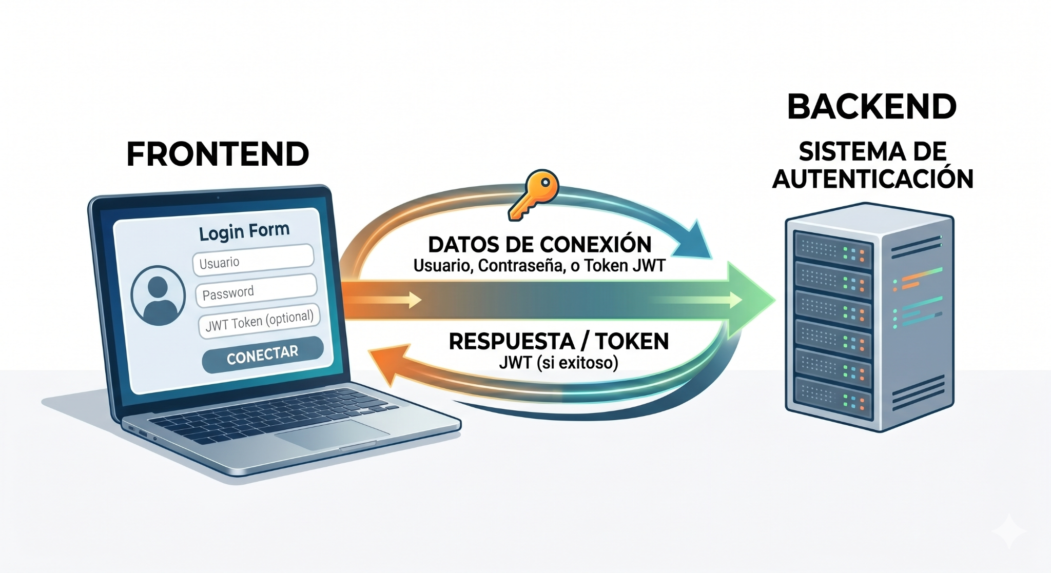
Objetivo de la Unidad
Entender cómo una aplicación Angular gestiona el login, mantiene el estado de autenticación y se comunica con un backend protegido.
Desarrollo FrontEnd con Angular – código 634529

Slide 3
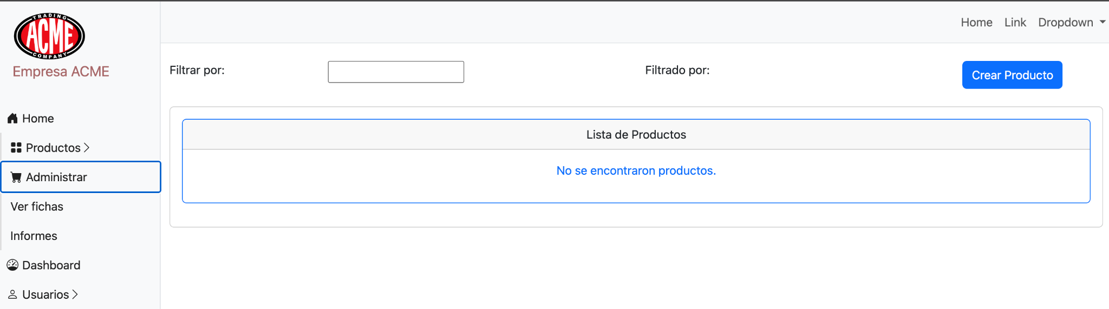
Problema Real
¿Por qué ya no vemos productos?
¿Qué le falta al frontend?
Nuestro backend ahora está protegido con token, por lo tanto falta que el frontend se autentique.
Desarrollo FrontEnd con Angular – código 634529

Slide 4




Procedimiento de Validación con JWT
Flujo completo:
Usuario/Password
1
Validar
Usuario/Password
Token
2
3
- Angular guarda el token
- Angular cambia estado
- Angular usa el token en requests
Validar
Token
5
Request (Authorization: Bearer TOKEN)
4
Usuario
Datos
6
Servidor
El token no es el objetivo.
El objetivo es que la aplicación sepa que el usuario está autenticado
Desarrollo FrontEnd con Angular – código 634529

Slide 5
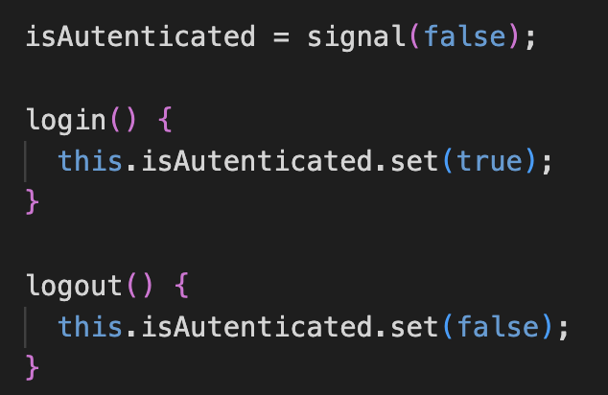
AuthService = fuente de verdad
Angular necesita un lugar donde saber:
si el usuario está logueado
cual es su estado
La UI depende del estado
Desarrollo FrontEnd con Angular – código 634529

Slide 6
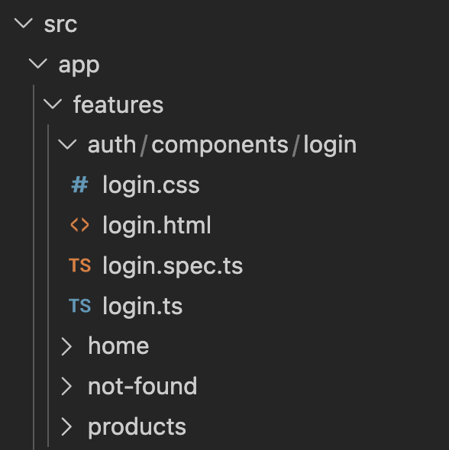
Crear Componente para el Login
Crearemos un nuevo componente para la interfaz del login.
> ng g c features/auth/components/login
Desarrollo FrontEnd con Angular – código 634529

Slide 7
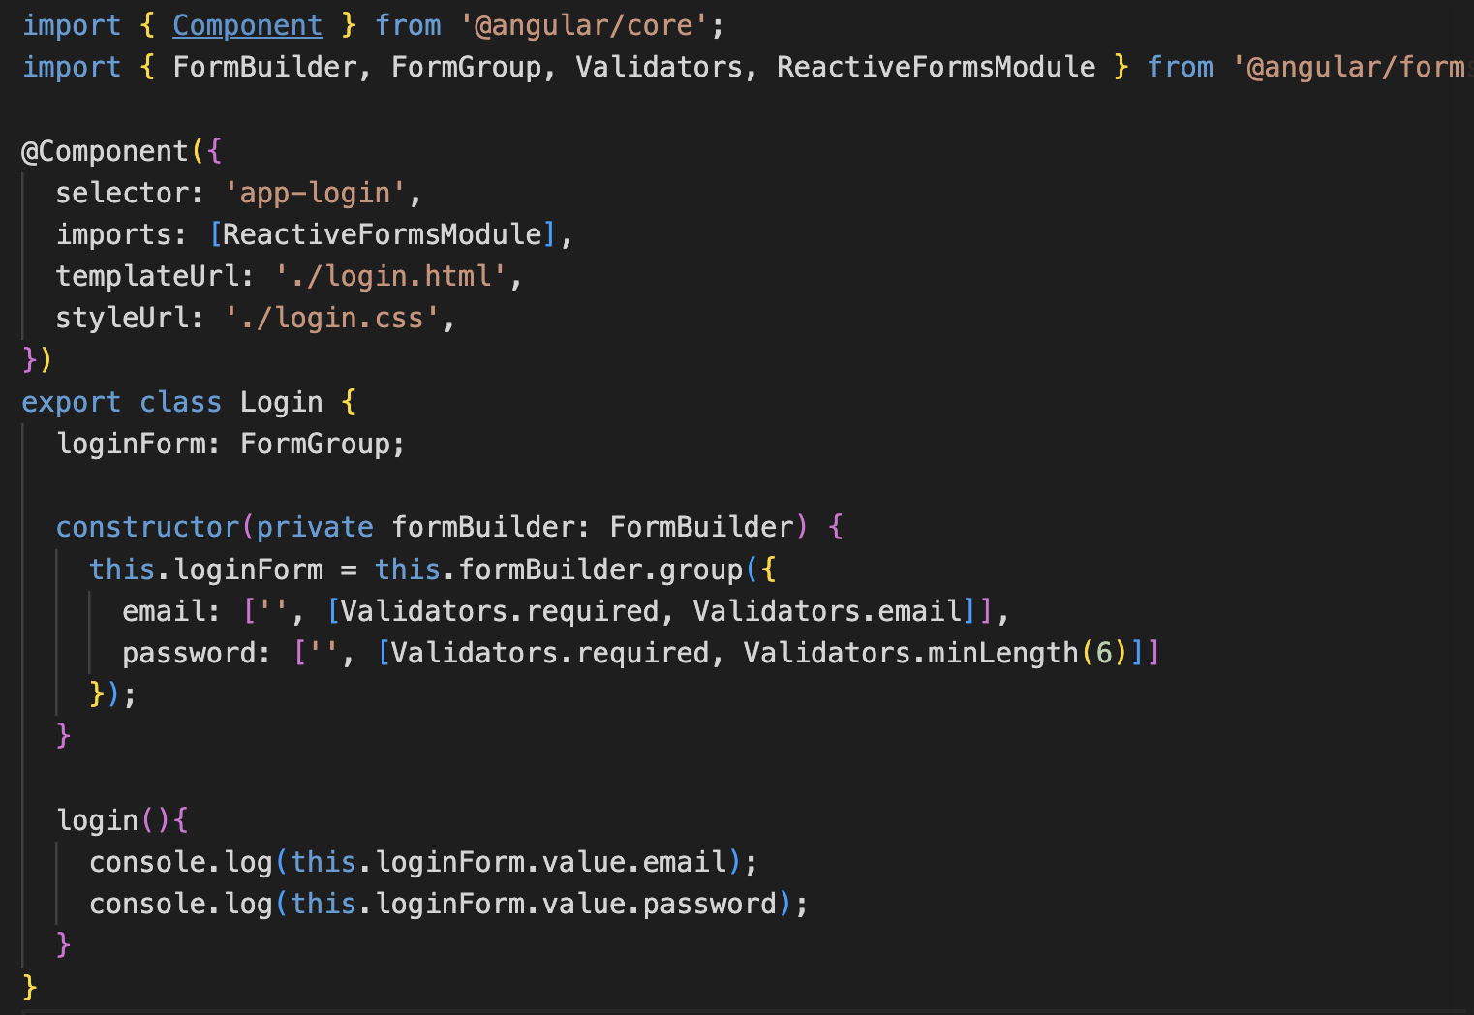
Formulario Reactivo para Login
Construimos un formulario reactivo con el modelo de datos necesarios para el login: email y password.
login.ts (componente)
Desarrollo FrontEnd con Angular – código 634529

Slide 8
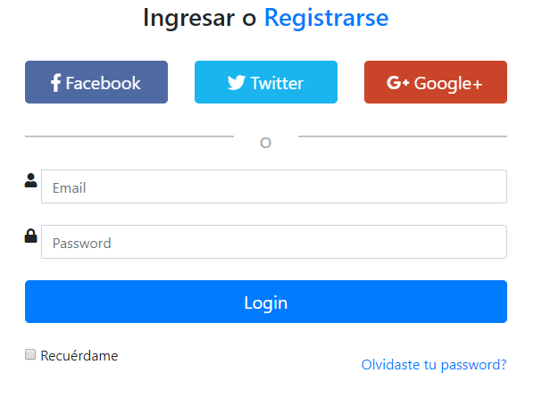
Template Para el Login
Integramos el HTML y CSS para la interfaz del login del usuario
login.html
Agregar el código del template HTML adjuntos en Moodle a login.html
login.css
Agregar los estilos CSS adjuntos en Moodle a login.css
Desarrollo FrontEnd con Angular – código 634529

Slide 9
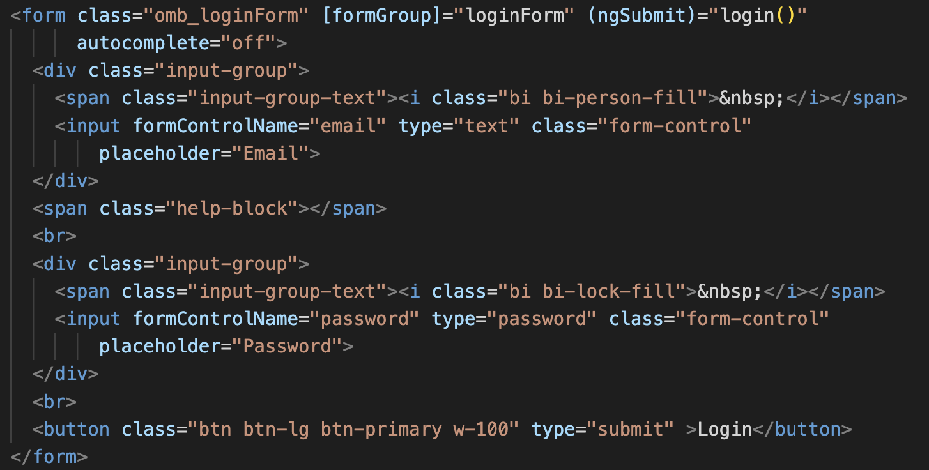
Template Para el Login…
Conectar el template con el modelo reactivo de datos
login.html (componente)
…
Desarrollo FrontEnd con Angular – código 634529

Slide 10
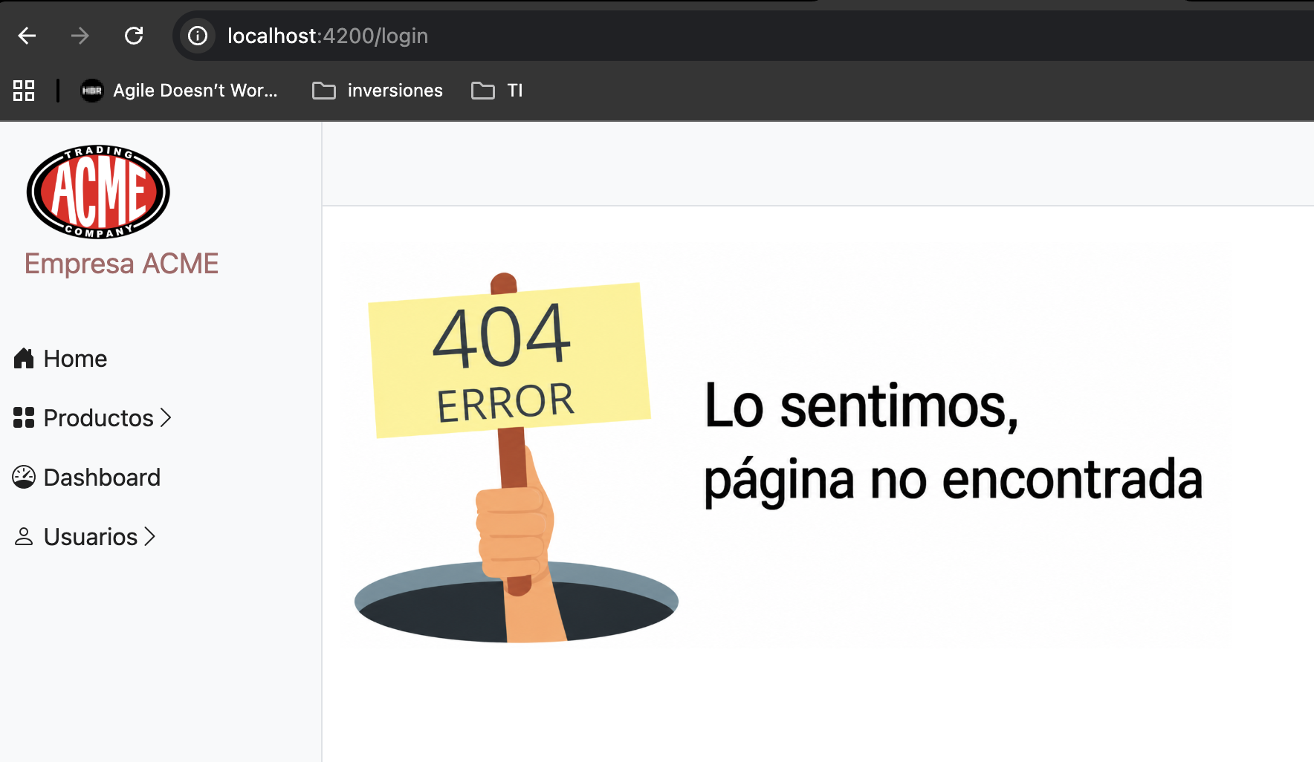
Probar el Formulario Reactivo para Login
Lanzar la aplicación Angular
> ng serve -o
Probar el Formulario
http://localhost:4200/login
¿Qué vamos a ver?
¿Por qué vemos ese resultado? ¿Qué nos faltó?
Faltó configurar la ruta del login en nuestro mapa de rutas.
Desarrollo FrontEnd con Angular – código 634529

Slide 11
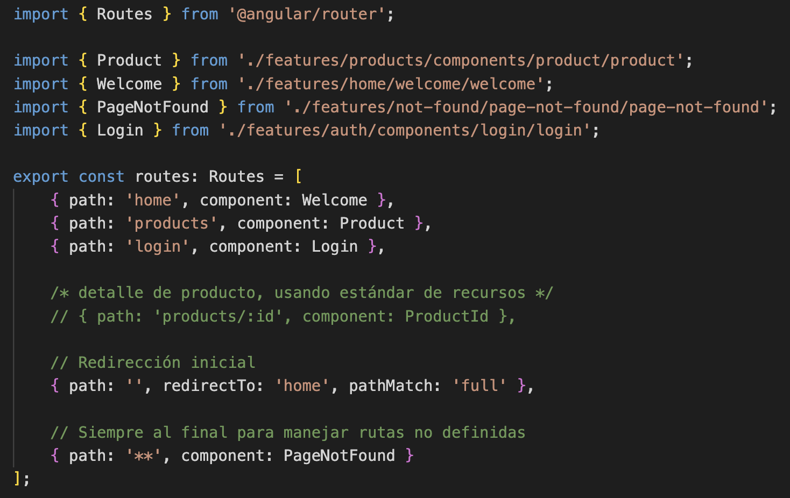
Agregar Login a la hoja de Rutas de Angular
Agregar login al mapa de rutas
app.routes.ts
Desarrollo FrontEnd con Angular – código 634529

Slide 12
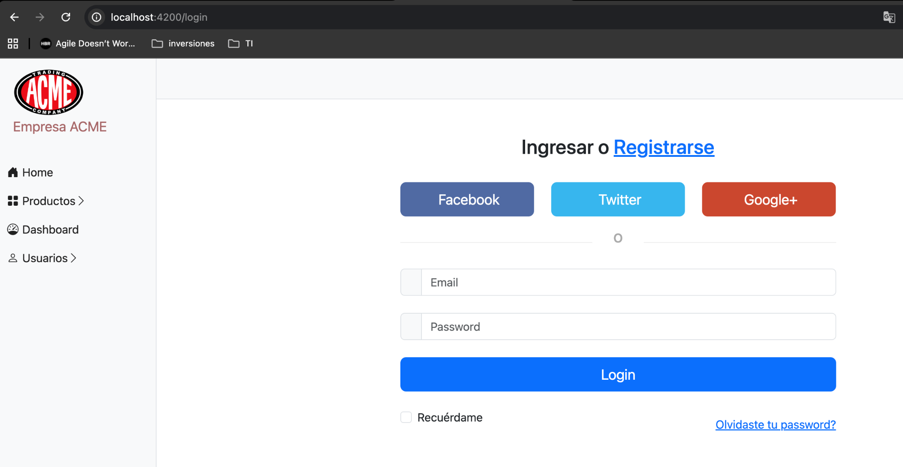
Probar el Formulario Reactivo para Login
Lanzar la aplicación Angular
> ng serve -o
Probar el Formulario
http://localhost:4200/login
¿Qué vamos a ver?
Ahora si conseguimos el resultado esperado inicialmente
Desarrollo FrontEnd con Angular – código 634529

Slide 13
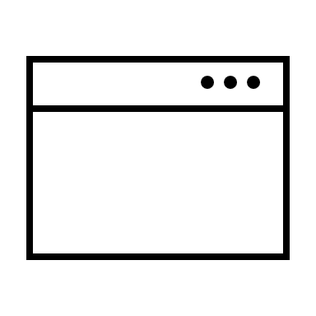






Arquitectura de la Aplicación
Revisando nuestra arquitectura.. Falta una capa que maneje la autenticación
App cliente
App servidor
login.ts
auth.ts
login.html
app.js
login()
login()
app.post('/login')
Vista
Lógica
Servicio
Operaciones
Desarrollo FrontEnd con Angular – código 634529

Slide 14
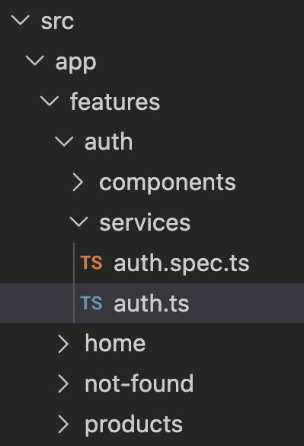
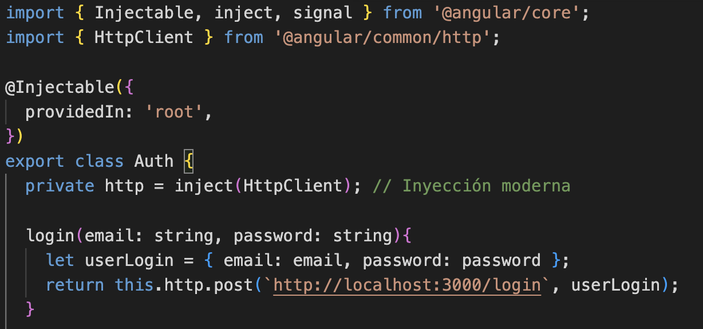
Servicio Para Administrar la Autenticación
Crearemos un servicio para administrar la autenticación
> ng g s features/auth/services/auth
auth.ts (servicio)
¿Qué significaba que el provider de entrada sea “root”?
Desarrollo FrontEnd con Angular – código 634529

Slide 15
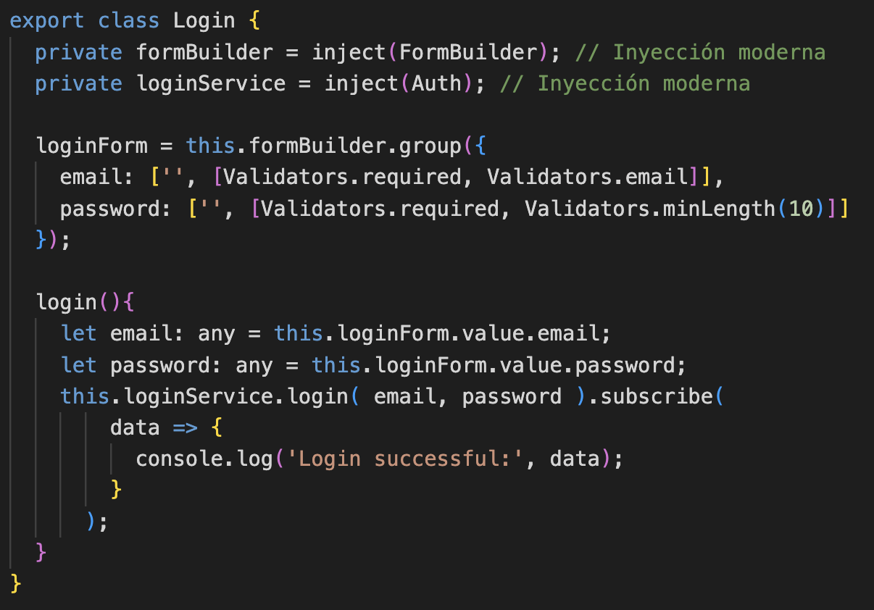
Conectar el Botón con el Servicio de Login
Invocar la función login() del servicio Auth pasando las credenciales de acceso desde el componente login.
login.ts (componente)
…
Desarrollo FrontEnd con Angular – código 634529

Slide 16
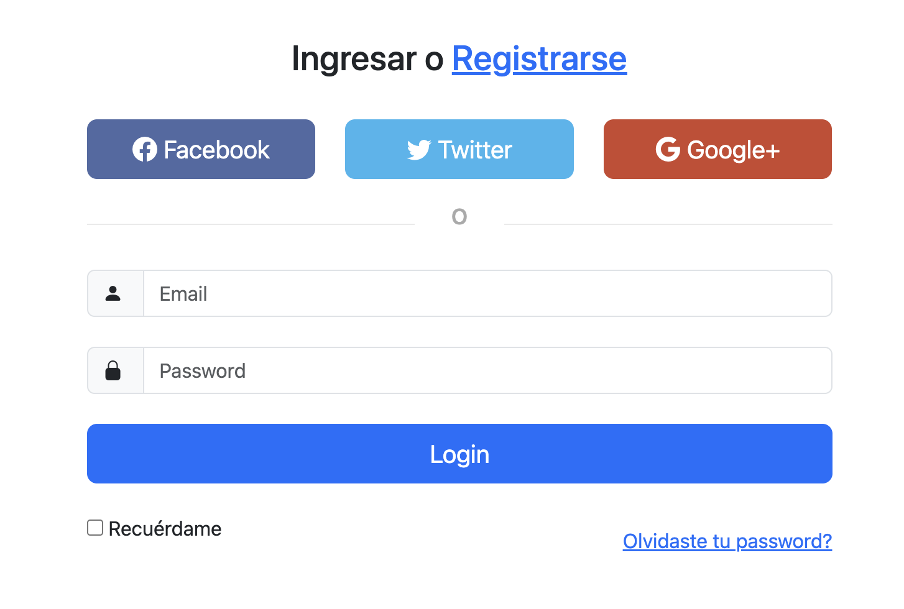
Probar el Login desde Angular
Si el acceso es válido (email y password válidos), el servidor retorna los datos del usuario y un token (Animación).
Desarrollo FrontEnd con Angular – código 634529

Slide 17
LocalStorage, SessionStorage y Cookies
El siguiente paso consiste en guardar el token para posteriormente enviarlo adjunto con cada request que realice nuestra aplicación Angular.
Existen 3 métodos de almacenamiento de información en cualquier navegador.
LocalStorage
Es una opción de almacenamiento persistente cuando no se desea que el usuario cierre la sesión al actualizar o cerrar una pestaña del navegador.
SessionStorage
Almacena datos solo para una sesión en particular. Es menos persistente, y los datos del usuario se pierden al cerrar la pestaña del navegador o al actualizarla.
Cookies
Permite almacenamiento permanente, con fecha de vencimiento y puede ser configurado para que sea accesible mediante Javascript.
Desarrollo FrontEnd con Angular – código 634529

Slide 18
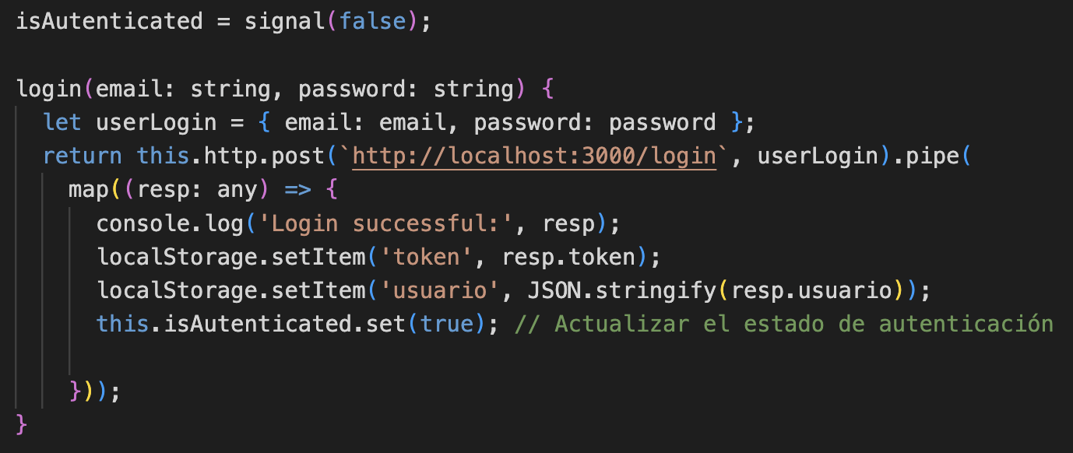
Almacenar Token y Actualizar Estado
Por simplicidad, utilizaremos el LocalStorage del navegador para almacenar el token.
auth.ts (servicio)
Este estado lo manejamos con signals, como ya vimos en clases anteriores
Ejecuta login con el backend
Persiste en localStorage
Actualiza el estado de autenticación
En producción existen mejores alternativas: Cookies.
Desarrollo FrontEnd con Angular – código 634529

Slide 19
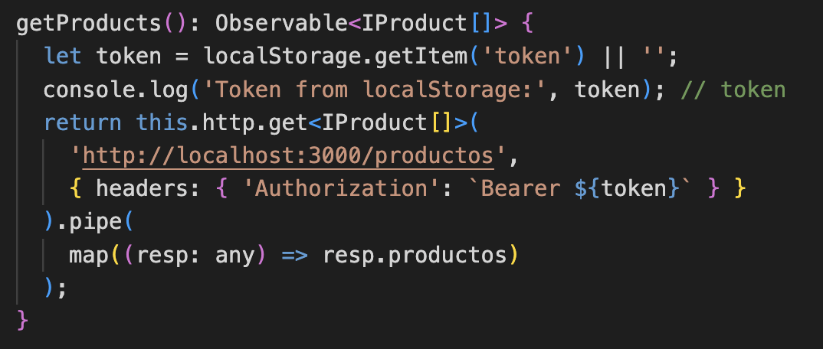
Usar Token es Requests
Modificamos la función getProducts(), del servicio products, para que envíe una petición con el token adjunto.
product.ts (servicio)
Recupera el token desde localStorage
Envía el token en los headers del request al backend
De acuerdo a nuestra configuración; la operación getProducts() es protegida y no podemos ver ningún producto hasta que estemos validados.
Hoy podríamos estar repitiendo esto en cada servicio, sin embargo, en aplicaciones reales, esto se automatiza usando HTTP Interceptors
Desarrollo FrontEnd con Angular – código 634529

Slide 20
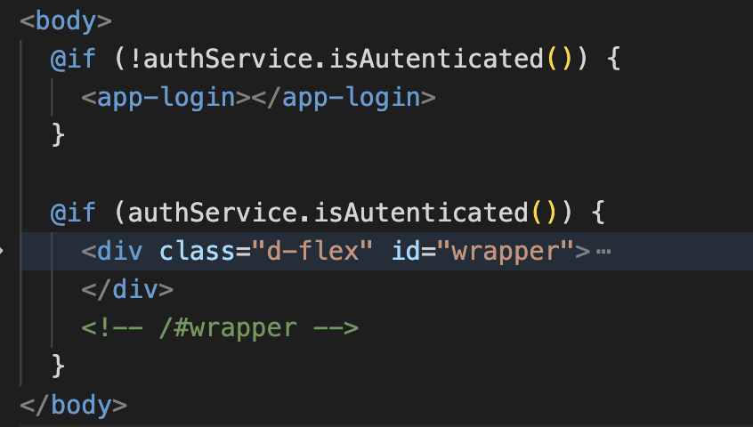
UI Basada en Estado
Modificamos el template, del componente principal de nuestra aplicación, para reaccionar al estado de autenticación.
app.html (componente)
Si el estado de autenticación el false, entonces muestra el login
Si el estado de autenticación el true, entonces muestra la navegación
Desarrollo FrontEnd con Angular – código 634529

Slide 21
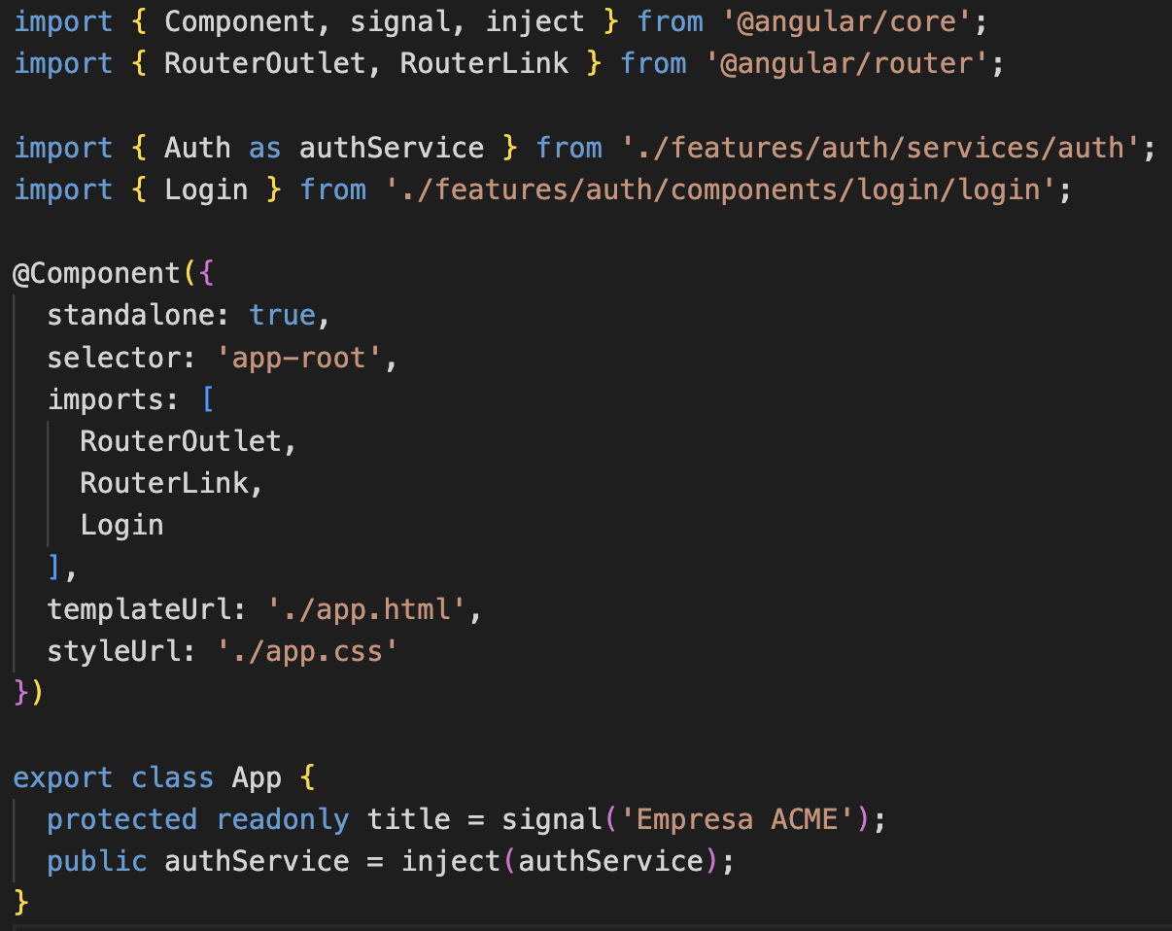
UI Basada en Estado
Modificamos la lógica, del componente principal de nuestra aplicación, para añadir las dependencias de login y authService.
app.ts (componente)
Importar dependencias
Añadir directiva requerida en la UI
Inyectar dependencia de servicio
Desarrollo FrontEnd con Angular – código 634529

Slide 22
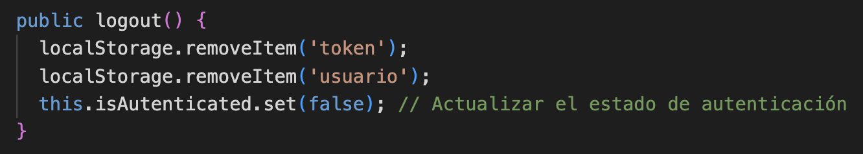
Cerrar Sesión de Usuario y Actualizar Estado
Para cerrar la sesión de usuario o “desloguear” podemos eliminar el token del localStorage (o de otro método de persistencia escogido).
auth.ts (servicio)
También podemos consultar en todo momento si el estado de autenticación está activo (o logueado) que equivale a la existencia del token en el storage escogido.
auth.ts (servicio)
Método que ayuda al control de la navegación
Desarrollo FrontEnd con Angular – código 634529

Slide 23
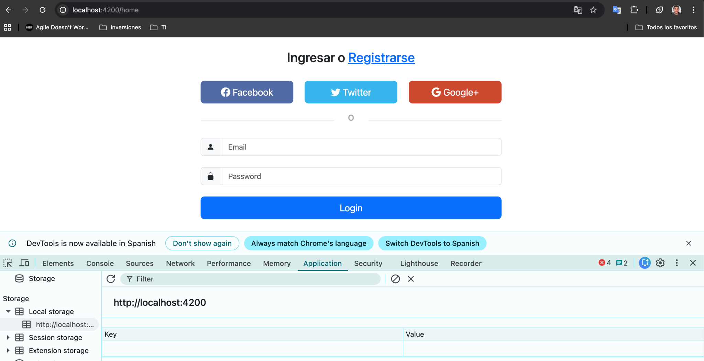
Probar la Autenticación
Limpiamos el localStorage e intentamos acceder a la aplicación
Desarrollo FrontEnd con Angular – código 634529

Slide 24
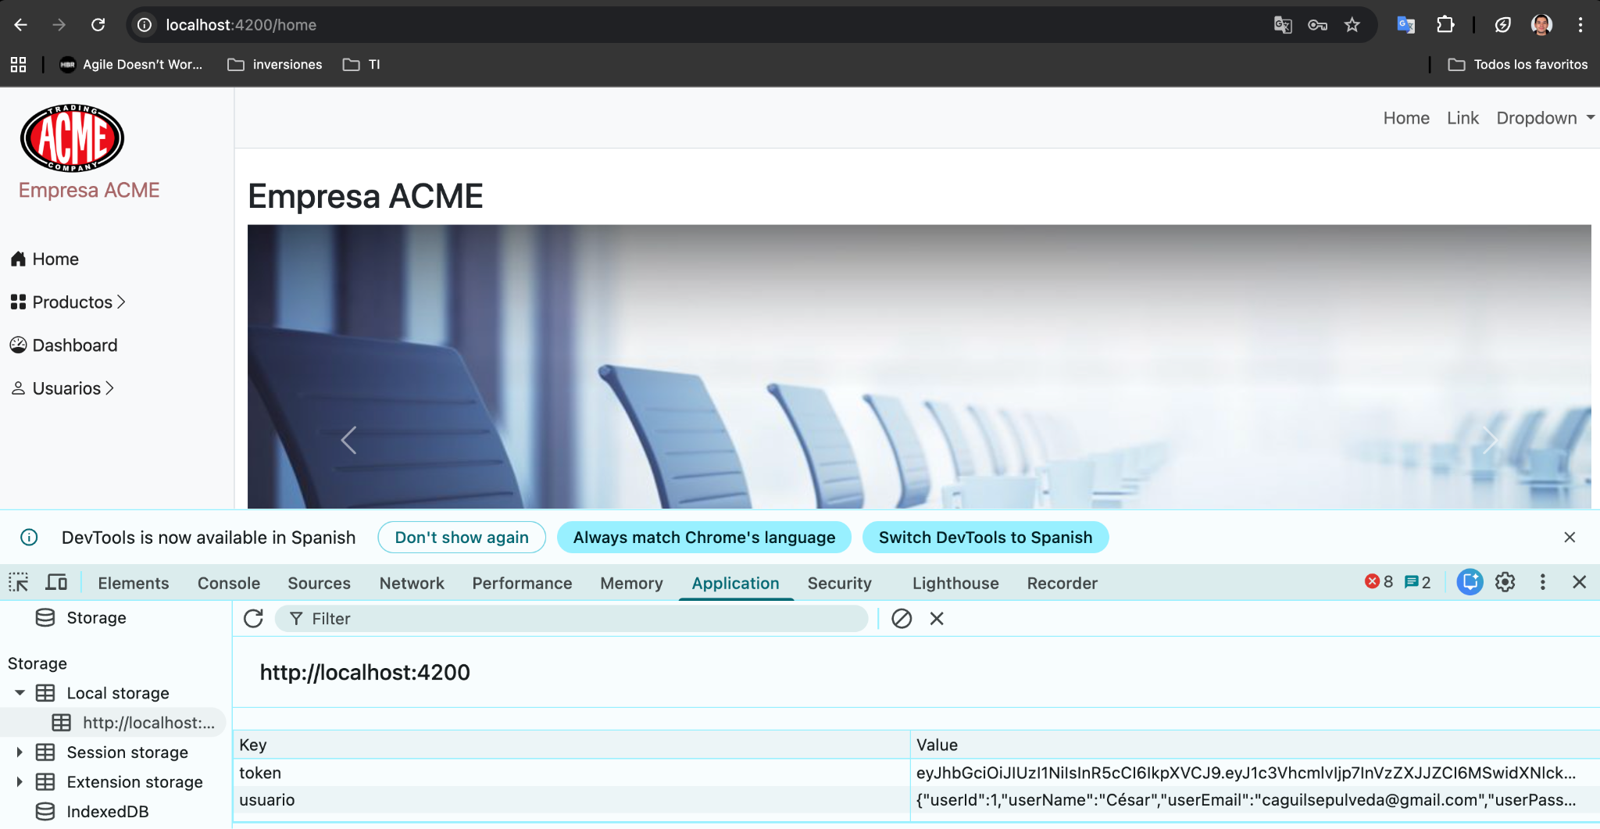
Probar la Autenticación
Hacemos login y accedemos a la aplicación
Desarrollo FrontEnd con Angular – código 634529

Slide 25
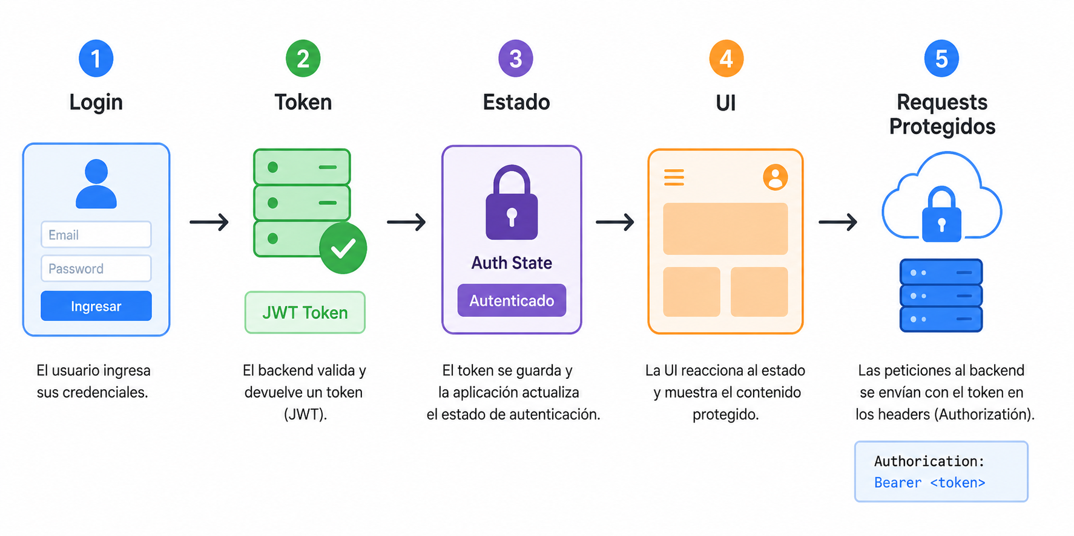
Flujo Completo
El token no es lo importante.
Lo importante es el estado de autenticación en Angular
Desarrollo FrontEnd con Angular – código 634529

Slide 26
Consideraciones de Seguridad
Para este proyecto usamos localStorage por simplicidad.
En producción existen alternativas más seguras, por ejemplo: Cookies.
Cuando se usan las cookies con el parámetro HttpOnly, no son accesibles a través de JavaScript y son inmunes a ataques XSS. También se puede configurar el parámetro Secure para garantizar que solo se envíe a través de HTTPS.
Se deja propuesta la implementación de este método.
Desarrollo FrontEnd con Angular – código 634529

